Slide 1
Cloud SSL-VPN
Trouble shooting(KOR)

Slide 2
SSL-VPN Troubleshooting
목차
“Connection Failed” 메시지 (case 1) / “Connecting…” 지속
“Connection Failed” 메시지 (case 2)
“Connection Failed” 메시지 (case 3)
Paloalto VPN Agent 실행하였으나, New GAUS 접속 불가 (case 1)
Paloalto VPN Agent 실행하였으나, New GAUS 접속 불가 (case 2)
sslvpn.hmm21.com 접속 불가
VPN을 실행했으나 로그인 창이나 주소 입력창이 나타나지 않음
Log 수집 방법
SSL-VPN Agent 완전 삭제 방법

Slide 3
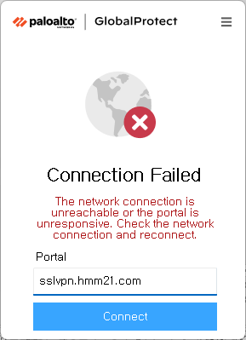
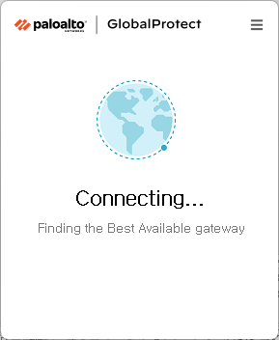
SSL-VPN FAQ 1
Keyword : “Connection Failed” 메세지(case 1) / “Connecting…” 지속
증상 | 원인 | 조치
 | 백신과의 충돌로 VPN Server / Agent 정상 통신 불가 | 백신에서 SSL-VPN Agent를 예외처리 혹은 해당 백신의 삭제 진행해야 함 예외처리 필요 경로 : C:\Program Files\Palo Alto Networks
“Connection Failed” 팝업 발생
“Connecting…” 후 반응 없음

Slide 4
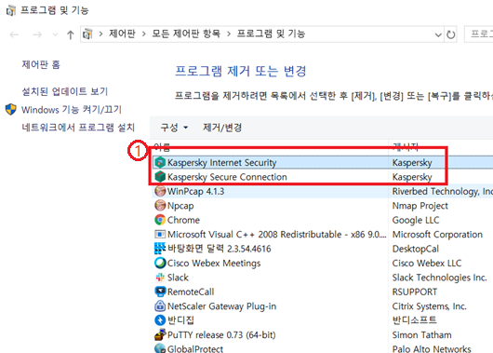
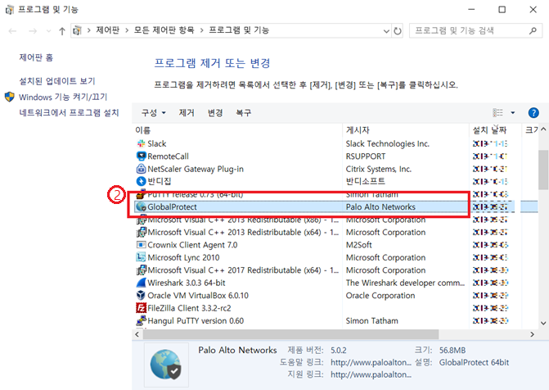
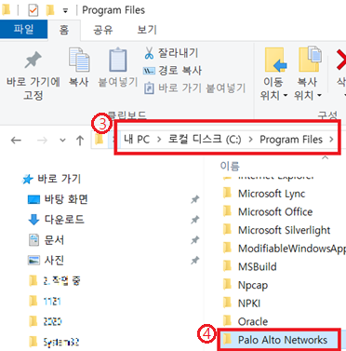
SSL-VPN FAQ 1
조치 가이드 : 백신 삭제 및 Paloalto VPN 재설치
백신과 충돌로 인한 SSLVPN 실행 오류
- 프로그램 제거 또는 변경에서 백신 삭제(아래 예제는 Kaspersky)
- 프로그램 제거 또는 변경에서 “GlobalProtect” 삭제
- C:\Program Files에 있는 “Palo Alto Networks” 삭제
- 재부팅 후 SSL VPN 설치

Slide 5
SSL-VPN FAQ 2
Keyword : “Connection Failed” 메세지(case 2)
증상 | 원인 | 조치
 | 프로그램 권한 부족이나, 프로그램 실행 오류 | 재부팅 후 실행 현재 프로세스 종료 후 관리자 권한으로 실행
“Connection Failed” 팝업 발생

Slide 6
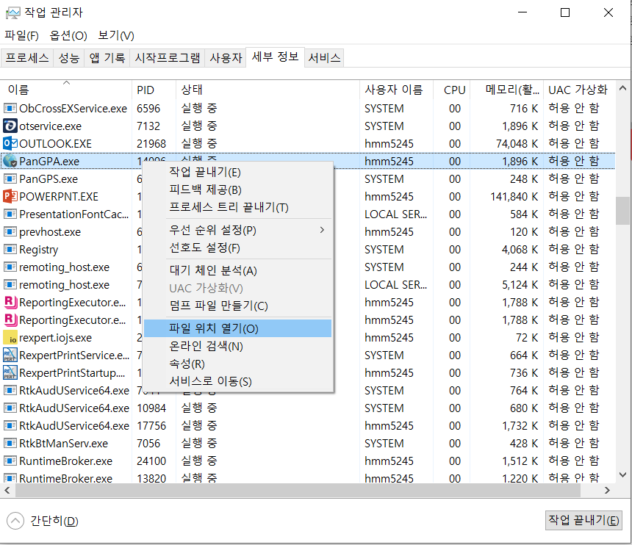
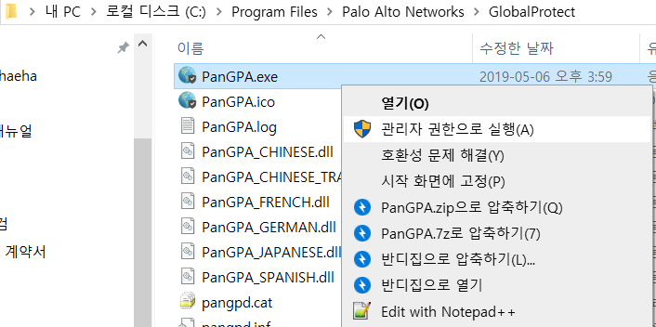
SSL-VPN FAQ 2
조치 가이드 : 관리자 권한으로 프로그램 실행
작업 관리자에서 현재 프로세스 종료 후 관리자 권한으로 재실행
- 재부팅 후에도 증상 동일하면 아래와 같이 조치
1
4
3
5
2
VPN 프로세스 관리자 권한으로 실행
프로세스 위치 Open후 강제 종료

Slide 7
SSL-VPN FAQ 3
Keyword : “Connection Failed” 메시지 (case 3)
증상 | 원인 | 조치
 | 불안정한 네트워크로 인한 연결 실패 | 네트워크 연결 확인 및 불필요 네트워크 정리
“Connection Failed” 팝업 발생

Slide 8
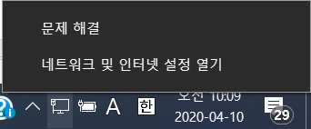
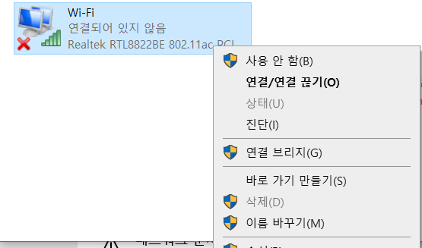
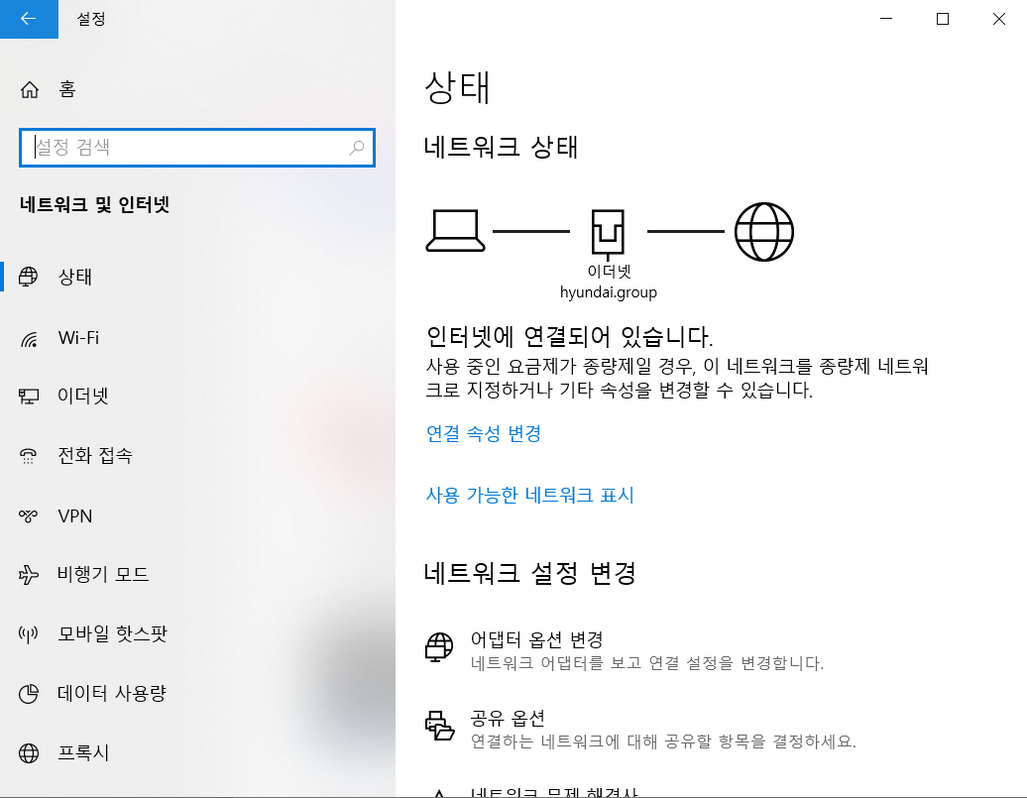

SSL-VPN FAQ 3
조치 가이드 : 불필요 네트워크 정리
불필요한 네트워크 정리로 환경 안정화(유선 네트워크 사용하는 경우)
2
4
1
아이콘 우클릭 후 “네트워크 및 인터넷 설정 열기” 클릭
불필요한 네트워크 우클릭 후 “사용 안 함” 클릭
Paloalto VPN의 인터페이스로, “사용 안 함” 클릭 절대 금지
3
“어댑터 옵션 변경” 클릭

Slide 9
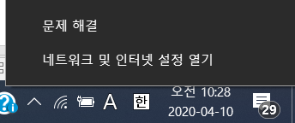
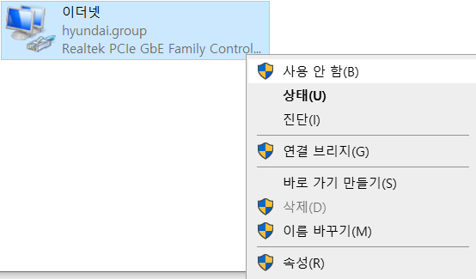
SSL-VPN FAQ 3
조치 가이드 : 불필요 네트워크 정리
불필요한 네트워크 정리로 환경 안정화(무선 네트워크 사용하는 경우)
2
4
1
아이콘 우클릭 후 “네트워크 및 인터넷 설정 열기” 클릭
불필요한 네트워크 우클릭 후 “사용 안 함” 클릭
Paloalto VPN의 인터페이스로, “사용 안함” 클릭 절대 금지
3
“어댑터 옵션 변경” 클릭

Slide 10

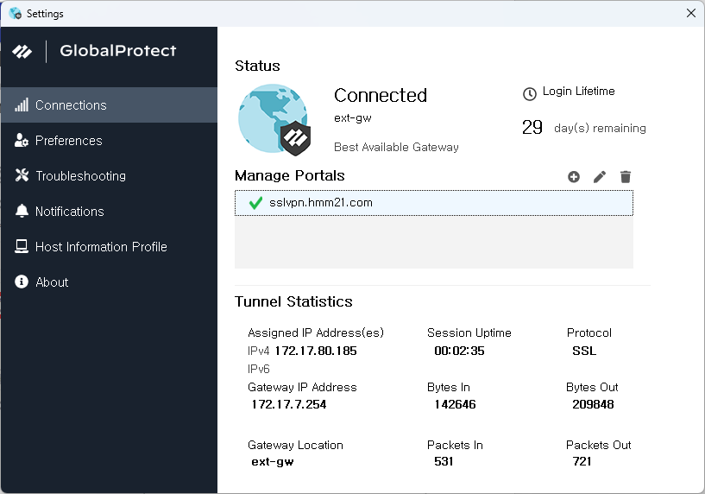
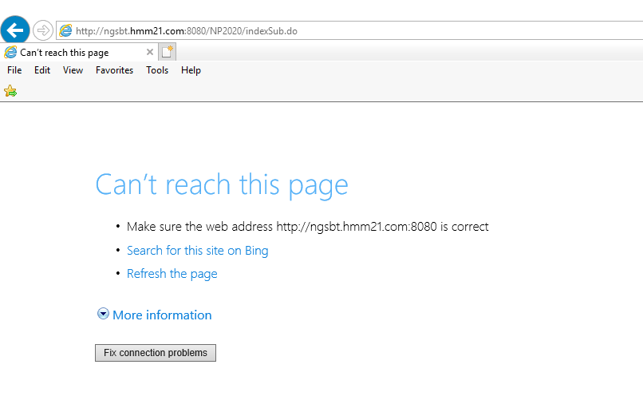
SSL-VPN FAQ 4
Keyword : Paloalto VPN Agent 실행하였으나, New GAUS 접속 불가 (case 1)
증상 | 원인 | 조치
 | 기존에 SSL-VPN Agent을 사용하고 있었고 sslvpn.hmm21.com이 아닌 다른 도메인으로 로그인 | HMM의 Portal address 추가
VPN Agent 로그인 됨
VPN Agent 로그인이 되었음에도
New GAUS 접속 불가

Slide 11
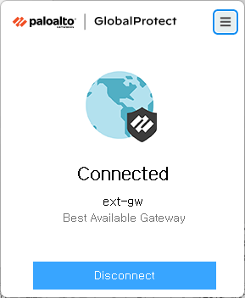
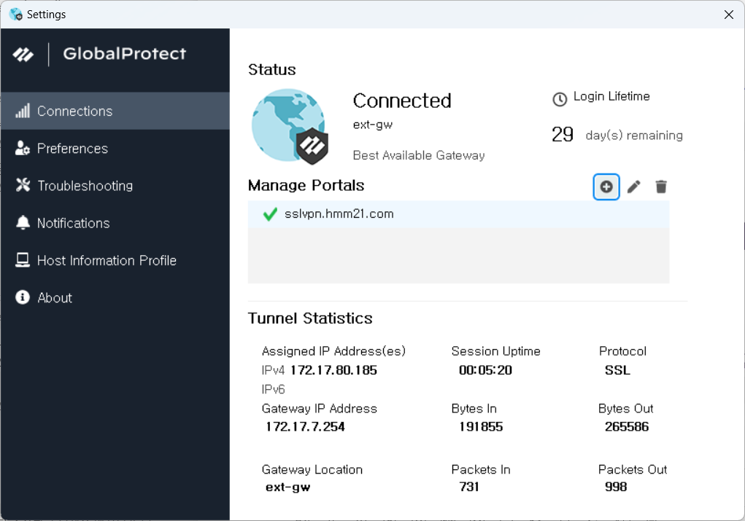
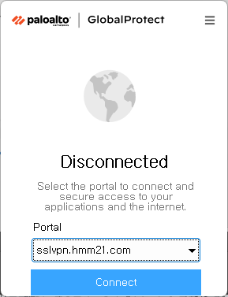

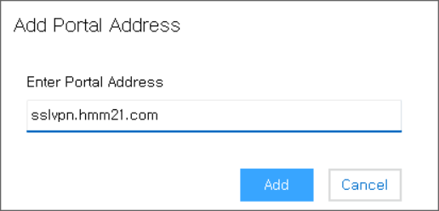
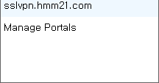
SSL-VPN FAQ 4
조치 가이드 : HMM의 VPN address를 추가
HMM VPN address 추가 등록
- 아래 순서로 Portal address 추가 등록
- sslvpn.hmm21.com 선택 후 현대상선 ID로 로그인
(등록 되어 있는 URL이 하나인 경우 아래와 같은 선택창 나타나지 않음)
1
2
3
4
5
8
6
7

Slide 12
SSL-VPN FAQ 5
Keyword : Paloalto VPN Agent 실행하였으나, New GAUS 접속 불가 (case 2)
증상 | 원인 | 조치
 | Windows 방화벽으로 인한 차단 | Windows 방화벽에 권한 추가
VPN Agent 로그인 됨
VPN Agent 로그인이 되었음에도
New GAUS 접속 불가

Slide 13
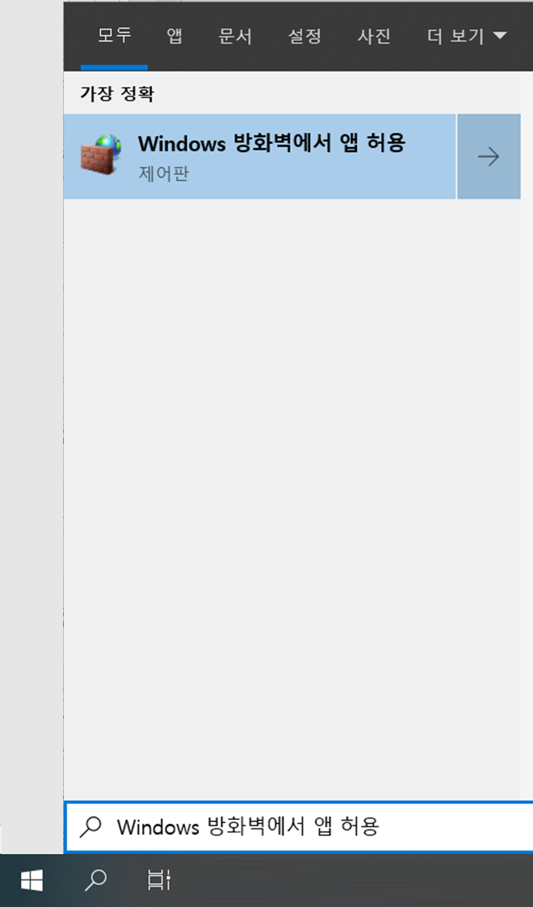
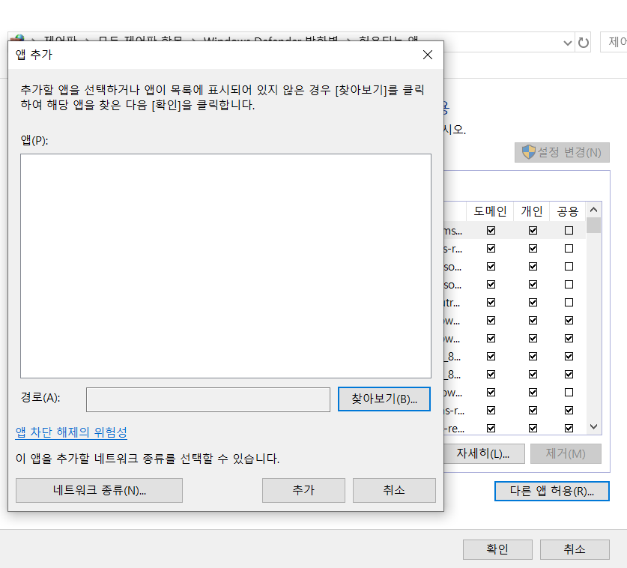
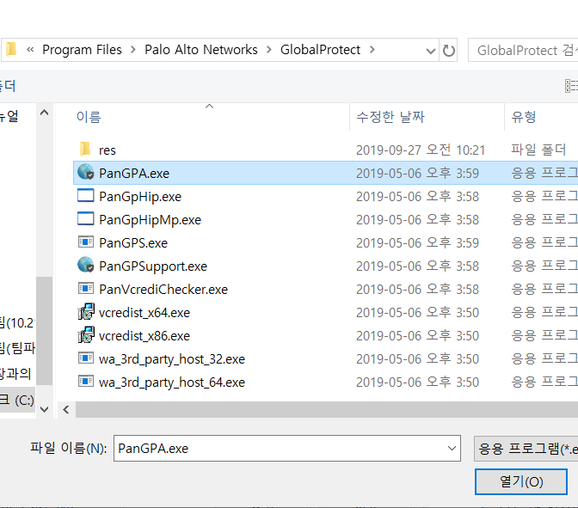
SSL-VPN FAQ 5
조치 가이드 : 방화벽에 권한 추가
권한 추가
3
6
7
5
4
2
8
1

Slide 14
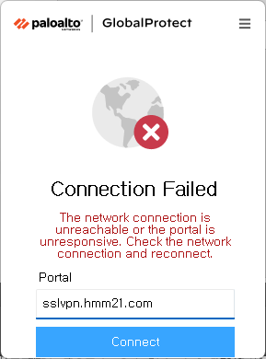
SSL-VPN FAQ 6
Keyword : sslvpn.hmm21.com 접속 불가
증상 | 원인 | 조치
 | 잘못된 포탈 주소 입력 | sslvpn.hmm21.com 기입
주소 오기입(공백 포함 됨)

Slide 15

SSL-VPN FAQ 6
조치 가이드 : 포탈 주소 수정 방법
Portal address를 잘못 입력한 경우
- 입력한 Portal 주소에 문제가 있으면 아래와 같은 팝업 발생
- 대응 방법 : sslvpn.hmm21.com 을 올바르게 입력하였는지 확인
에러 샘플(주소 앞 공백 있음)
주소 앞,뒤 공백 확인
정상 샘플

Slide 16
SSL-VPN FAQ 7
Keyword : VPN을 실행했으나 로그인 창이나 주소 입력창이 나타나지 않음
증상 | 원인 | 조치
Paloalto VPN을 실행하였으나, 주소입력창 혹은 로그인 창이 나타나지 않음 (작업관리자를 통해 확인 시 Paloalto의 프로세스 있음) | 한 PC에 여러 사용자가 로그인 되어 있는 경우 한 사용자가 VPN을 설정창을 띄워 놓으면 다른 사용자에게는 해당 창이 보이지 않음 | 관리자 권한 계정을 이용해 다른 사용자가 조장중인 Palo alto 관련 프로세스 종료 후 VPN 새로 실행 (단, 해당 작업은 조작을 하고 있는 사용자의 동의 하에 진행)

Slide 17
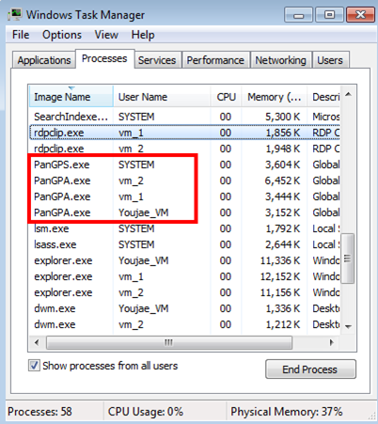
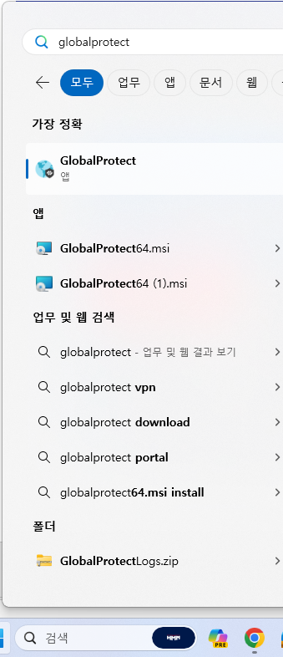
SSL-VPN FAQ 7
조치 가이드 : 다른 사용자가 사용중인 VPN 프로세스 강제 종료
관리자 권한 계정으로 Windows 로그온 후 작업 관리자를 통해 프로세스 종료
- 작업관리자 실행하여 프로세스 확인하며, 팔로알토 관련 프로세스의 사용자가
각각 다른지 확인해 보고, 사용자 동의 후 강제 종료
2
3
1
프로세스 사용자가 각각 다름
프로세스 종료 후 다시 실행

Slide 18
SSL-VPN FAQ 8
Keyword : Log 수집 방법
증상 | 원인 | 조치
앞선 FAQ에서 나와 있지 않은 장애 | Log 분석을 통한 확인 필요 | Log 분석을 통한 확인 필요

Slide 19
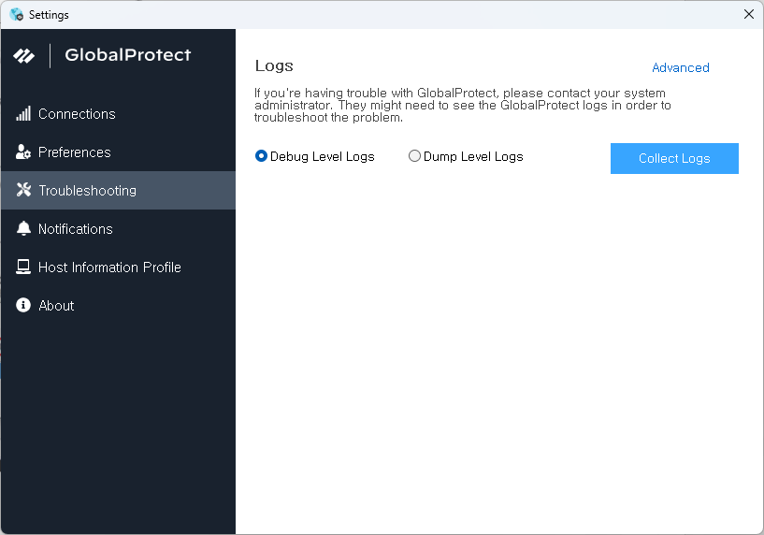
SSL-VPN FAQ 8
조치 가이드 : Log 수집 방법
아래의 순서로 로그 파일 생성 후 파일 정보기획팀에 전달
1
4
2
3

Slide 20
SSL-VPN FAQ 9
Keyword : SSL-VPN Agent 완전 삭제 방법
증상 | 원인 | 조치
Paloalto VPN Agent의 이상 동작으로 인한 완전 삭제 필요시 참고 | Agent의 비정상 동작 | 제어판에서 삭제 후 설치 경로의 잔존 파일 수동 삭제

Slide 21
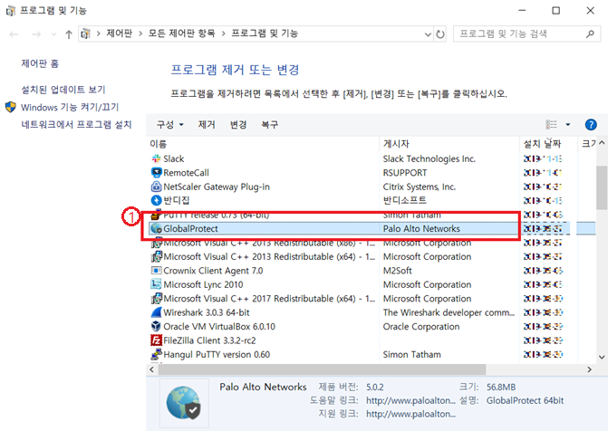
SSL-VPN FAQ 9
조치 가이드 : SSL-VPN Agent 완전 삭제
완전 삭제 방법
- ① 프로그램 제거 또는 변경에서 “GlobalProtect” 삭제

Slide 22

SSL-VPN FAQ 9
조치 가이드 : SSL-VPN Agent 완전 삭제
완전 삭제 방법
- C:\Program Files에 있는 “Palo Alto Networks” 삭제

